Slide 1
Платформер

Slide 2
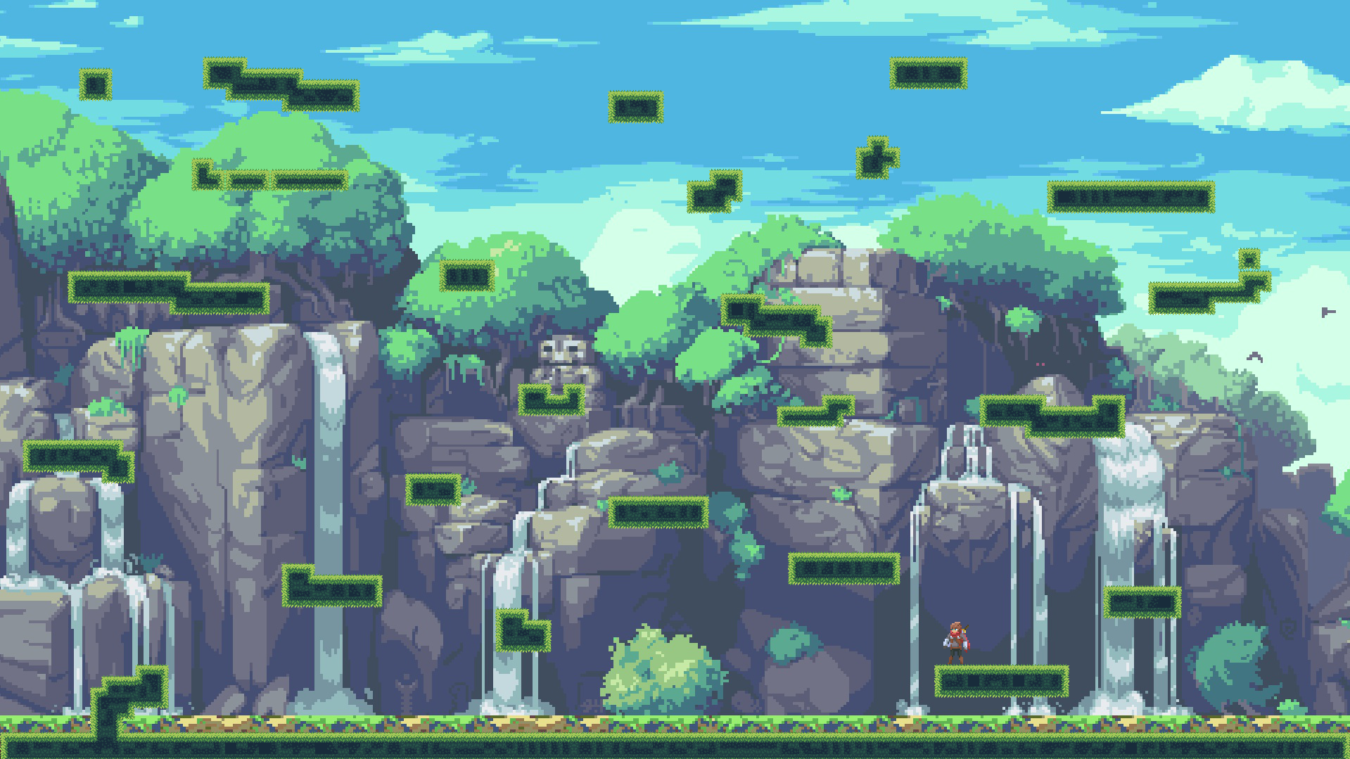
Игровой процесс

